Slide 1
AWS SAMを使った サーバレスアプリ開発
徳重順哉

Slide 2
AWS SAM（Serverless Application Model）とは？
・AWSが提供するサーバーレスアプリケーションの開発とデプロイを支援するためのフレームワーク
・CloudFormationの拡張機能
・SAMテンプレートとSAM CLIで構成
参考
AWS Serverless Application Model (AWS SAM) とは - AWS Serverless Application Model

Slide 3
環境構築
・AWS CLIのインストール
・AWS SAM CLIのインストール
・Dockerのインストール、起動
・AWS Toolkit for Visual Studio Codeのインストール
・AWS 認証情報の設定

Slide 4



Slide 5
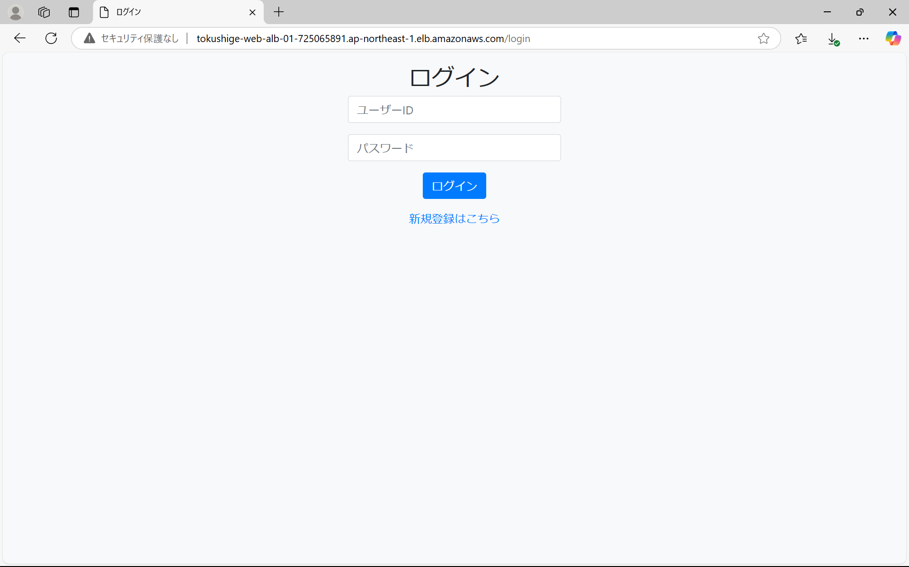
Spring Bootアプリの紹介(TokushigeJunya/playground)

Slide 6
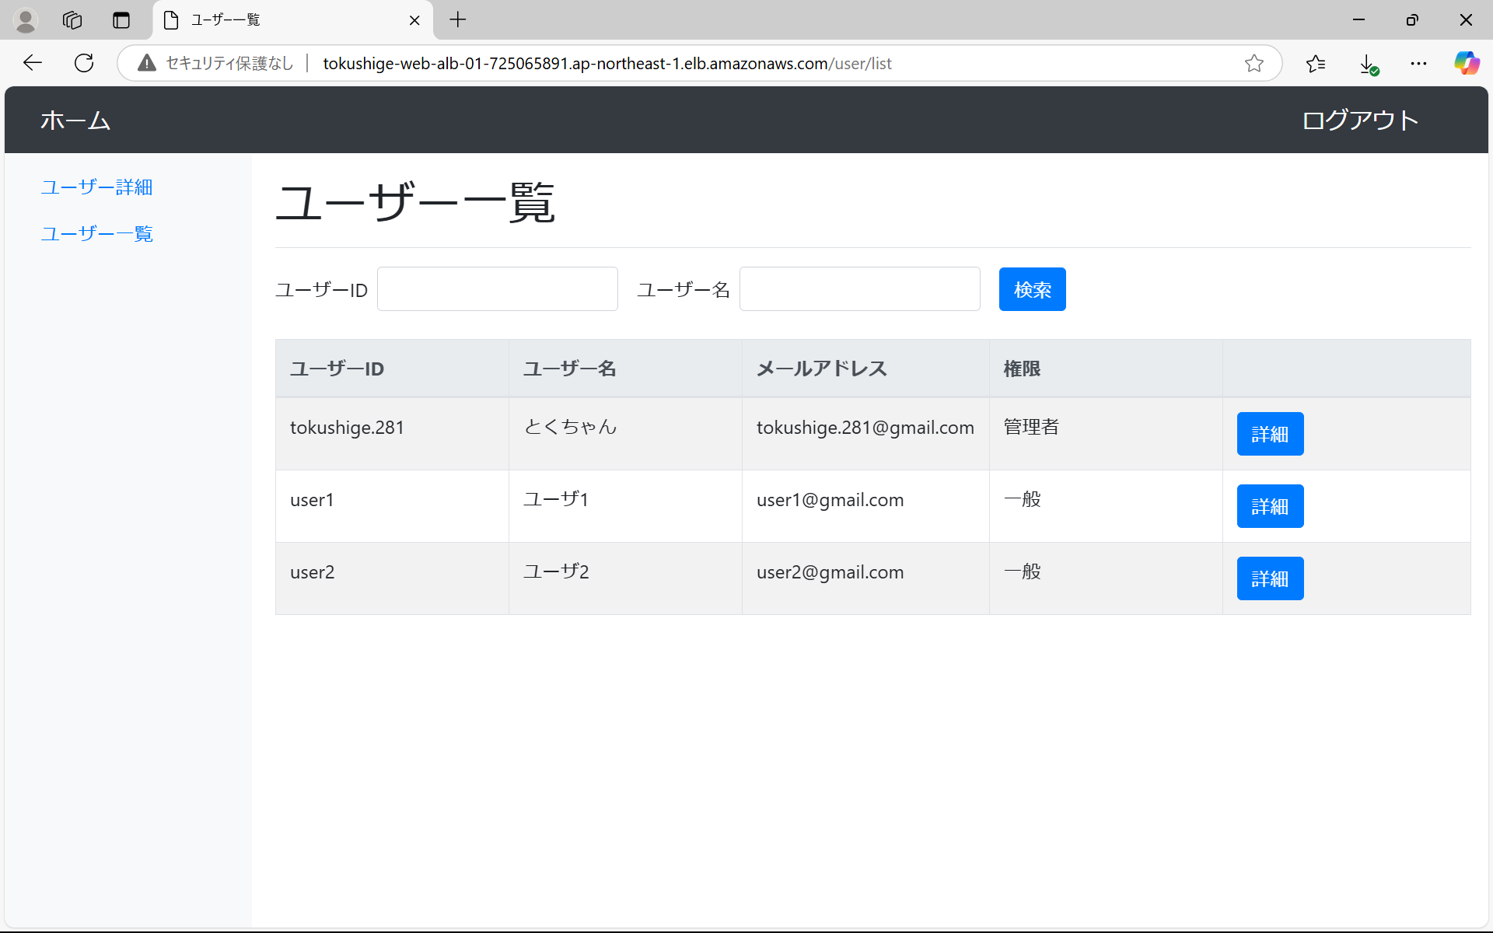

Slide 7
AWS構成図
EC2
RDS
利用者
ALB
EC2

Slide 8
スティッキーセッション
負荷分散環境において、特定のユーザーのリクエストを常に同じサーバーに送信する機能
これを有効しないとアプリは動かない！
ターゲットグループ→ターゲットグループ属性を編集

Slide 9
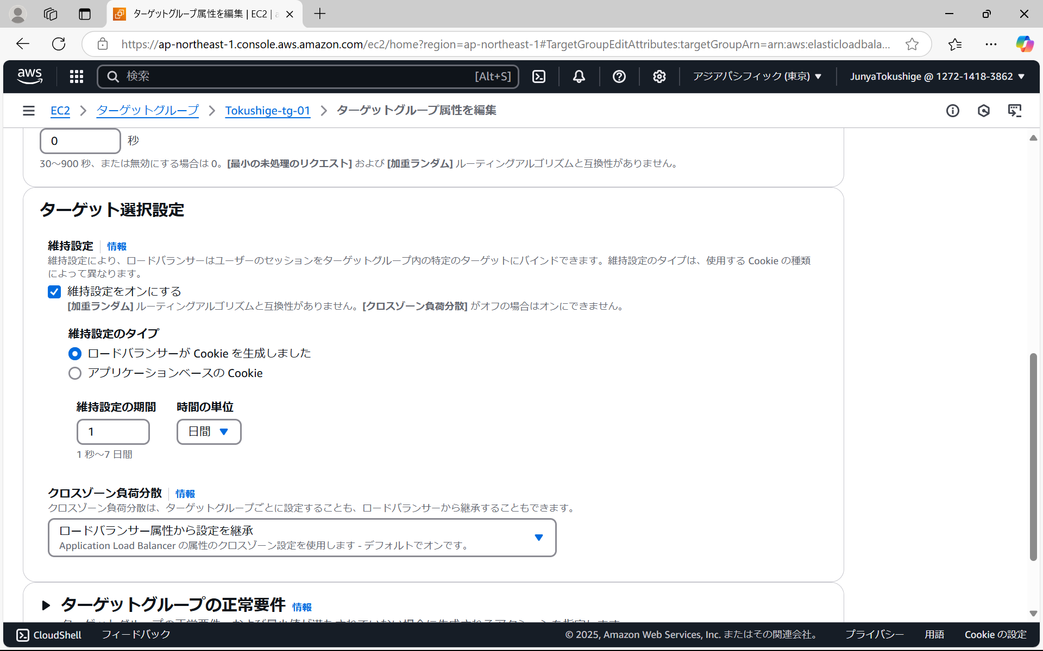
コンソールから設定

